Slide 1
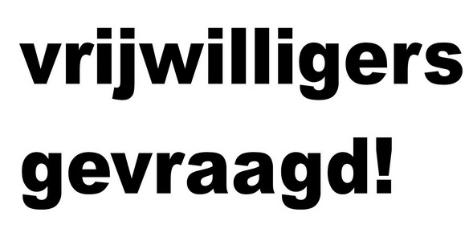

Slide 2
voor het werk van de Heer

Slide 3
1 Korintiërs 3:6-9
Het is niet belangrijk wie plant of wie begiet; alleen God is belangrijk, want hij doet groeien. Wie plant en wie begiet hebben hetzelfde doel, al worden ze ieder apart beloond overeenkomstig de moeite die ze zich hebben gegeven. Dus wij zijn medewerkers van God en u bent zijn akker.

Slide 4
voor het werk van de Heer

Slide 5
Kolossenzen 3:22-24
Slaven, gehoorzaam uw aardse meester in alles, niet met uiterlijk vertoon om bij de mensen in de gunst te komen, maar oprecht en met ontzag voor de Heer. Wat u ook doet, doe het van harte, alsof het voor de Heer is en niet voor de mensen, want u weet dat u van de Heer een erfenis als beloning zult ontvangen – uw meester is Christus!

Slide 6
1 Koriniers 7:17
In het algemeen: laat ieder in de positie blijven die de Heer hem heeft gegeven, blijven wat hij was toen God hem riep. Dat schrijf ik voor aan alle gemeenten.

Slide 7
voor het werk van de Heer

Slide 9
voor het werk van de Heer

